Slide 1

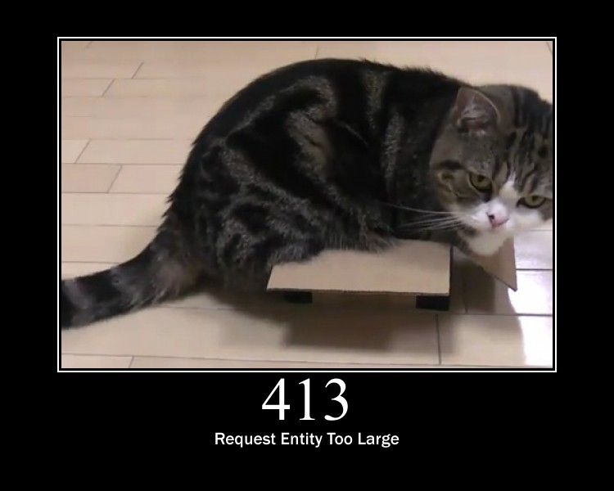
Клиент-серверная архитектура
Барташук Павел, Android Dev

Slide 2

План
Протокол HTTP
URL и запросы
Статусы
CRUD
Postman
Пример
Дополнительные материалы

Slide 3
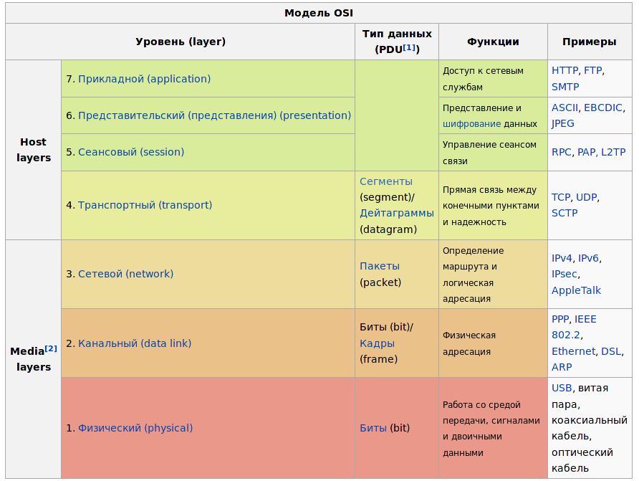
Протокол HTTP
Модель OSI

Slide 4
Протокол HTTP
Действия
Request запрос
Response ответ
Роли
Клиент
Посредник
Сервер

Slide 5
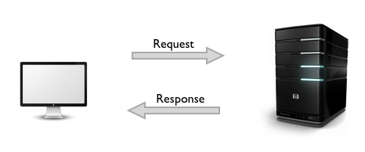
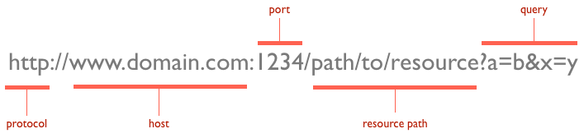
URL и запросы

Slide 6
URL и запросы
Действия
GET - получить
POST - отправить (создать)
PUT - положить
DELETE - удалить

Slide 7
Статусы
1xx - информационное сообщение
2xx - сообщение об успехе
3xx - перенаправление
4xx - ошибка клиента
5xx - ошибка сервера

Slide 8
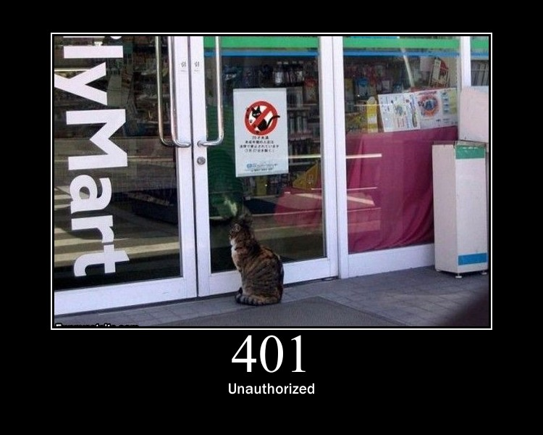
Статусы
401

Slide 9
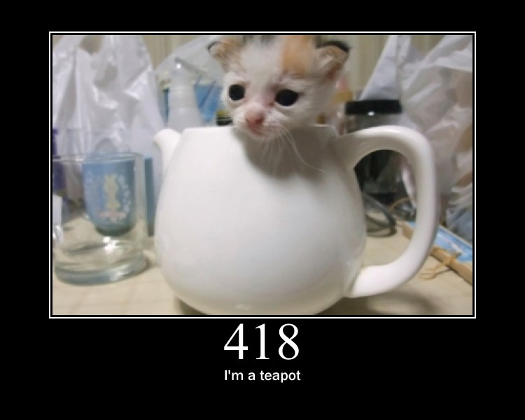
Статусы
418

Slide 10
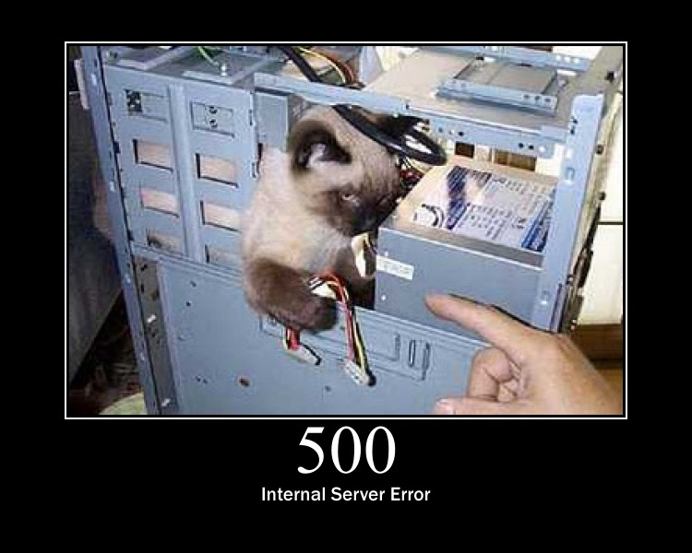
Статусы
500

Slide 11
CRUD
CRUD - акроним для четырех базовых функций, используемых для работы с хранилищами данных.
С - Create
R - Read
U - Update
D - Delete

Slide 12
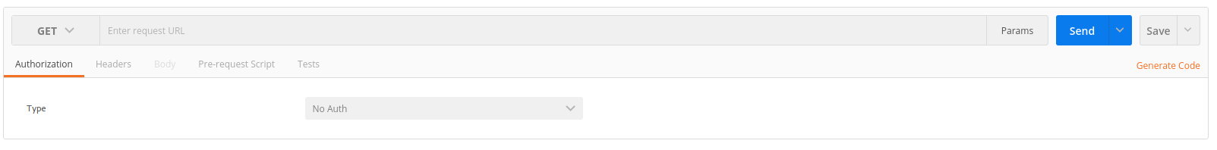
Postman
Postman - инструмент для формирования запросов

Slide 13
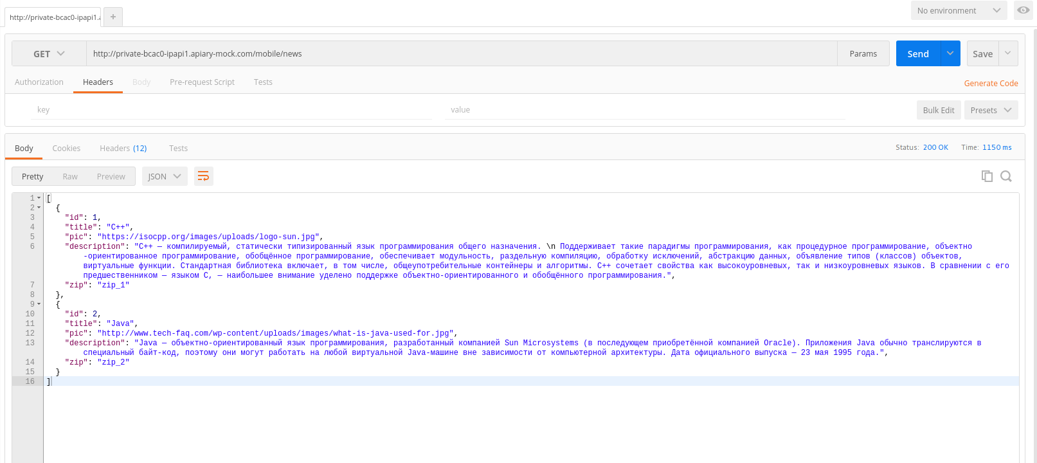
Пример

Slide 14
Материалы
https://www.flickr.com/photos/girliemac/with/6508023747/ - сайт с котиками
https://ru.wikipedia.org/wiki/Сетевая_модель_OSI
http://code.tutsplus.com/tutorials/http-the-protocol-every-web-developer-must-know-part-1--net-31177
https://ru.wikipedia.org/wiki/HTCPCP
https://ru.wikipedia.org/wiki/REST
http://www.telerik.com/fiddler
https://www.getpostman.com/

